Slide 1
Электронно-дидактическое пособие по ознакомлению с правилами пожарной безопасности
ТЕМА: «Опасные соседи»
Выполнила: Воспитатель Вяльшина О.А.

Slide 2
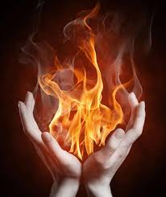
Что может вызвать пожар?

Slide 3
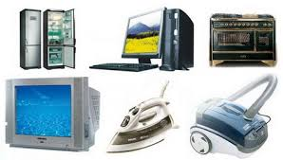
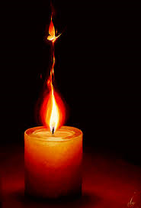
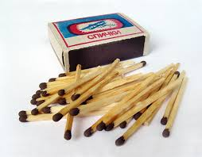
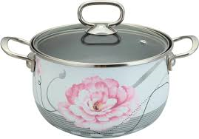
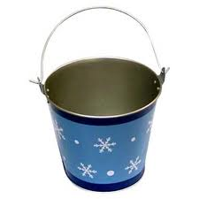
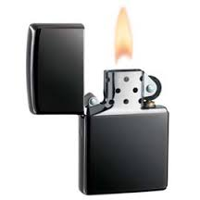

Slide 4
Рассмотрим предметы подробнее:

Slide 15
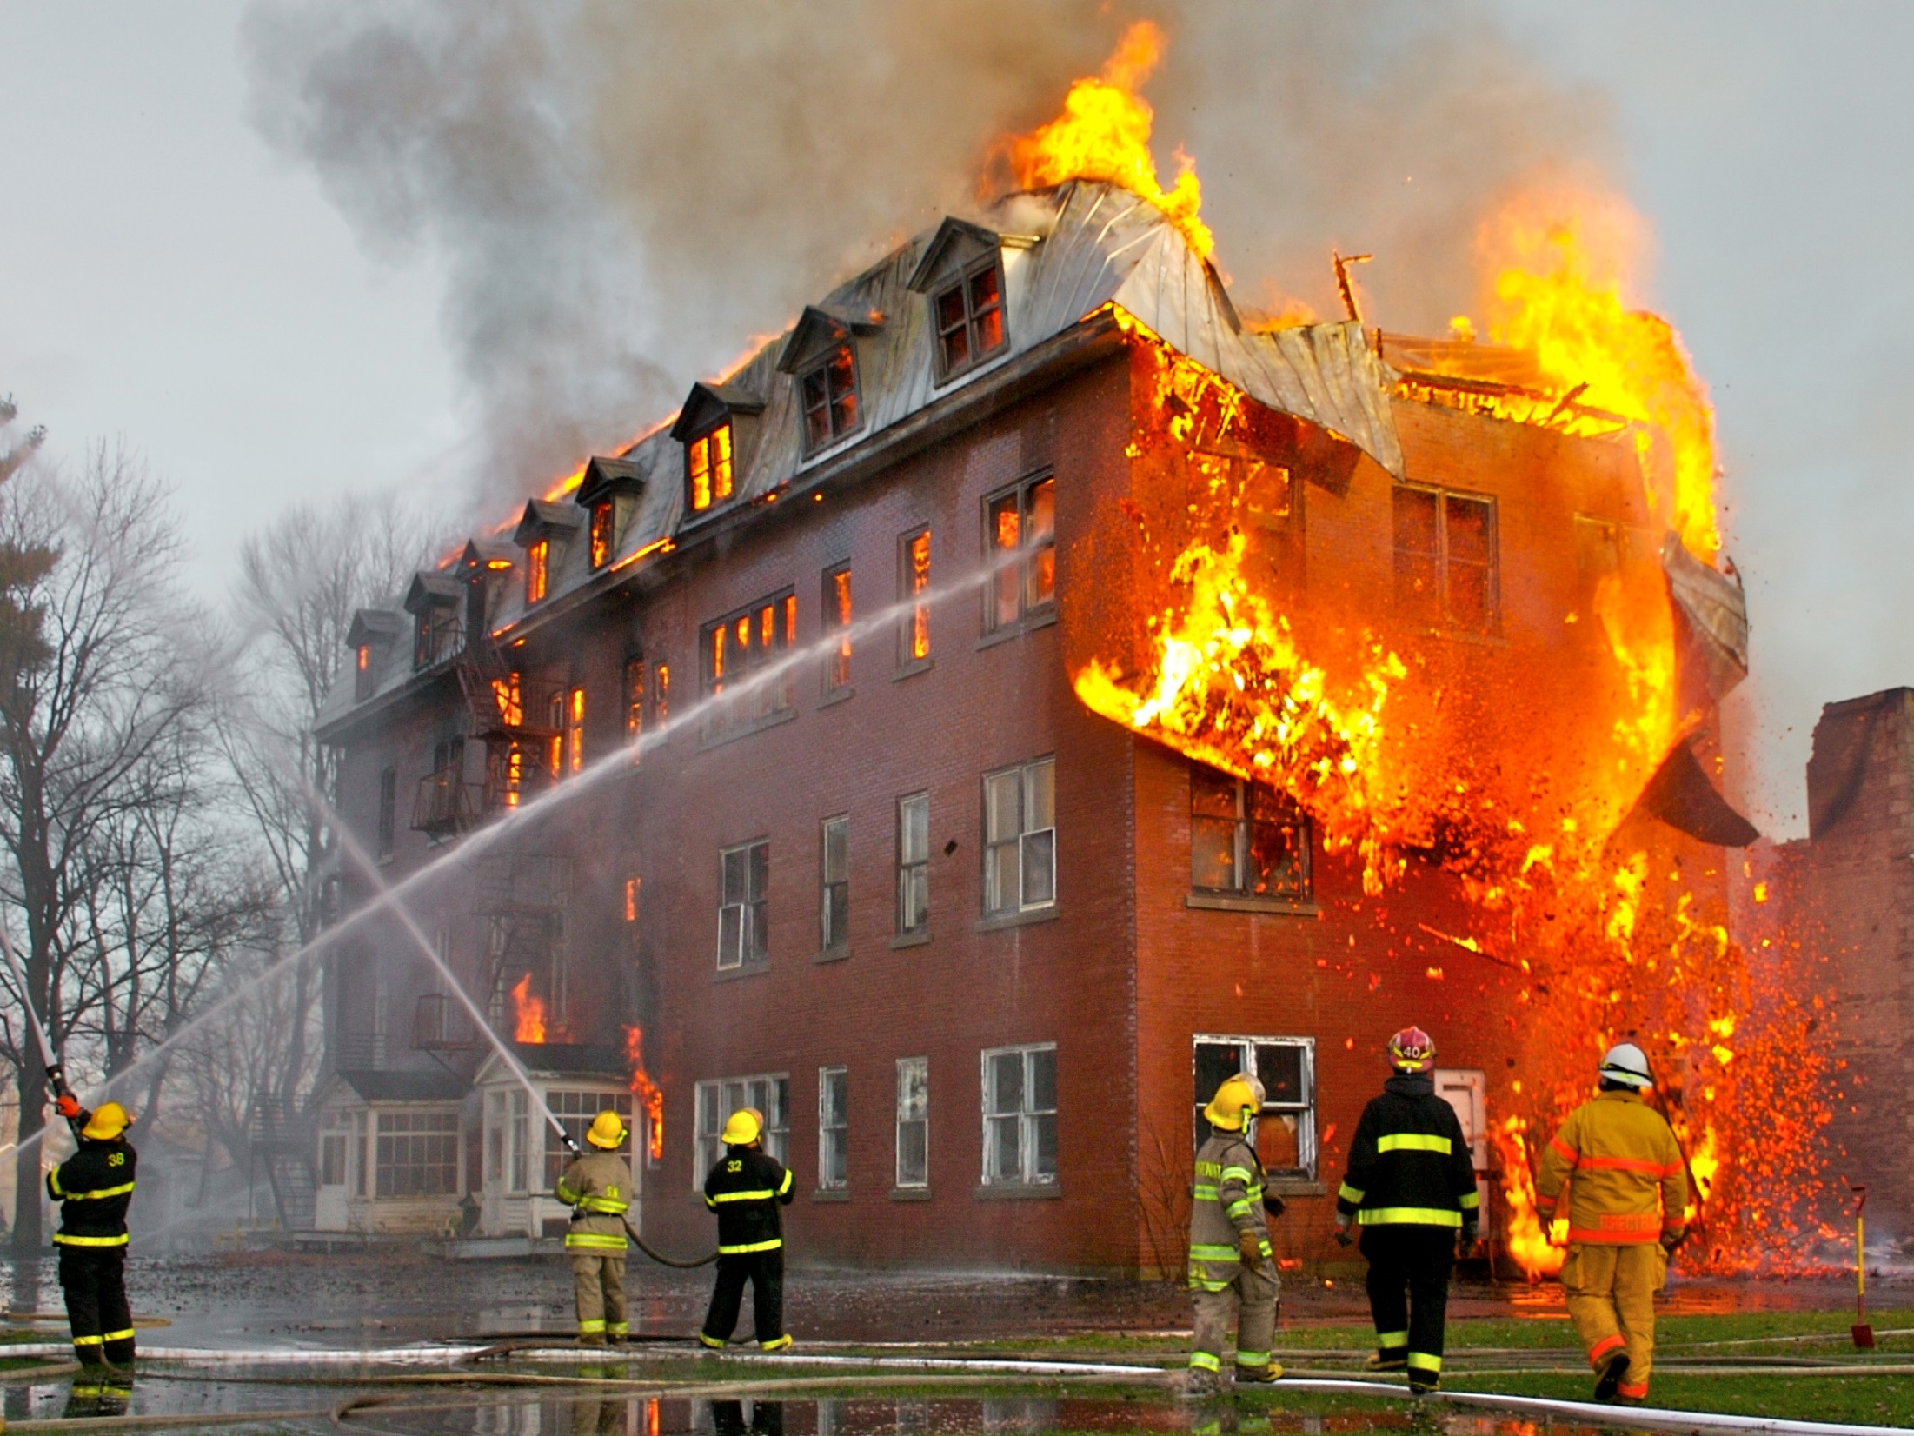
1
Пожар!!!
2
3
4
5
6

Slide 16
